Slide 1

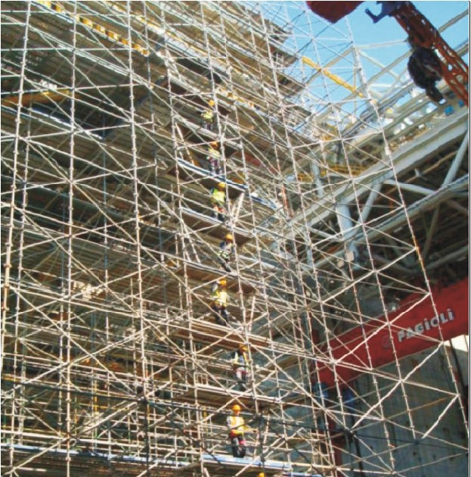
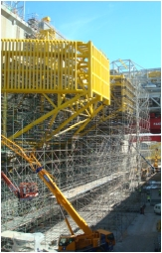


EXPERIENCIA EN OBRAS ANDAMIOS
Cliente: Propiedad:
Obra: Proyecto LNG Adriatic
Fecha: Junio 2005
Duración de la obra: 24 meses
Localización: Cádiz - España
Sector: Energía
Tipo de contrato: Proyecto
Sistema utilizado: Crab
Tipo de trabajo: Todo tipo
Toneladas medias: 1200
Personal medio en el proyecto: 120
Alcance: Servicio completo
Monto del contrato: 1.500.000 €

Slide 2
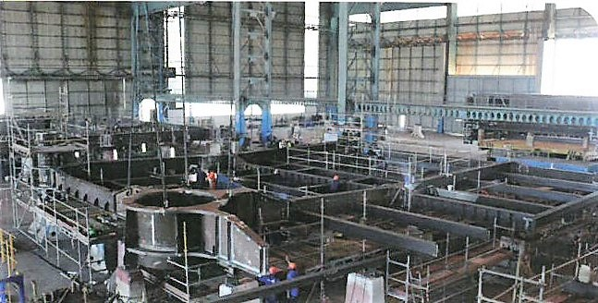
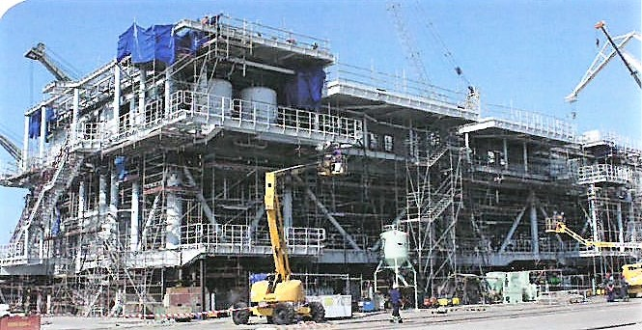
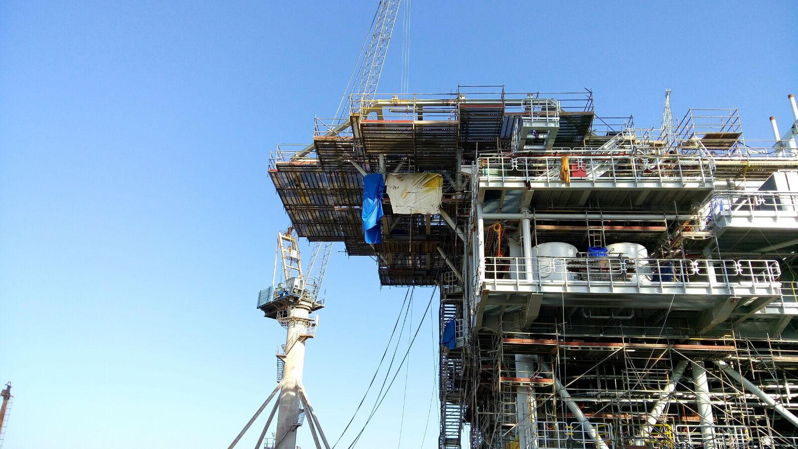


EXPERIENCIA EN OBRAS ANDAMIOS
Cliente: Propiedad:
Obra: Proyecto Wikinger. Oss Andalucía
Fecha: Junio 2015
Duración de la obra: 12 meses
Localización: Cádiz - España
Sector: Yards
Tipo de contrato: Proyecto
Sistema utilizado: Layher
Tipo de trabajo: Todo tipo
Toneladas medias: 800
Personal medio en el proyecto: 60
Alcance: Servicio completo
Monto del contrato: 1.750.000 €

Slide 3
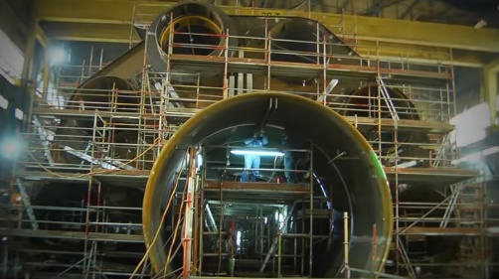
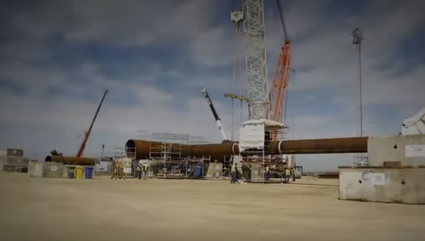
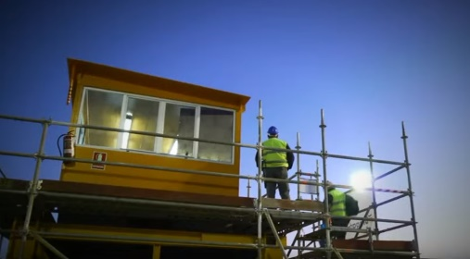
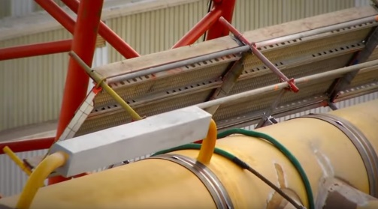
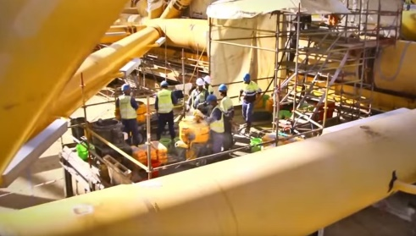
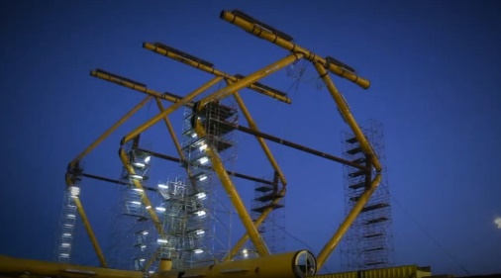
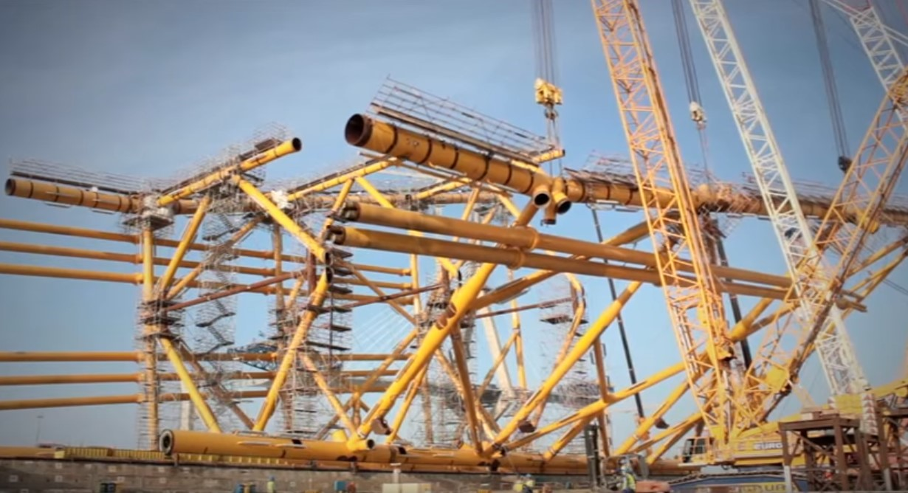
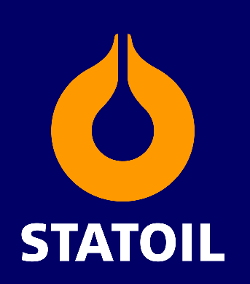
EXPERIENCIA EN OBRAS ANDAMIOS
Cliente: Propiedad:
Obra: Proyecto Mariner
Fecha: Mayo 2014
Duración de la obra: 12 meses
Localización: Cádiz - España
Sector: Yards
Tipo de contrato: Proyecto
Sistema utilizado: Layher
Tipo de trabajo: Todo tipo
Toneladas medias: 800
Personal medio en el proyecto: 60
Alcance: Servicio completo
Monto del contrato: 1.750.000 €

Slide 4
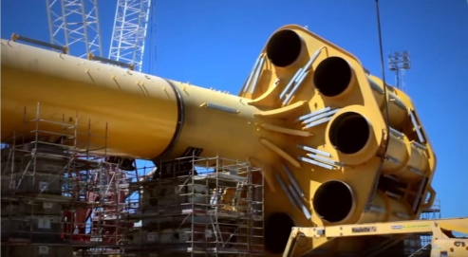
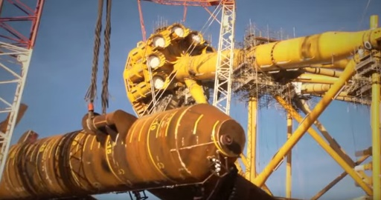
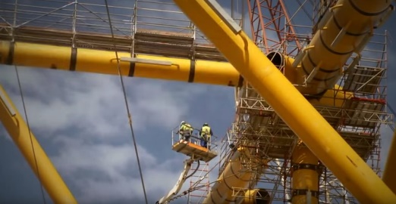
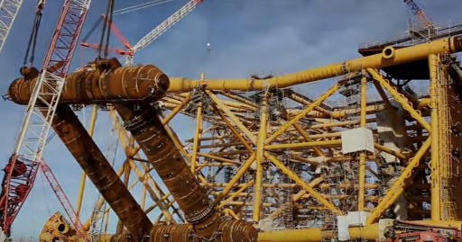
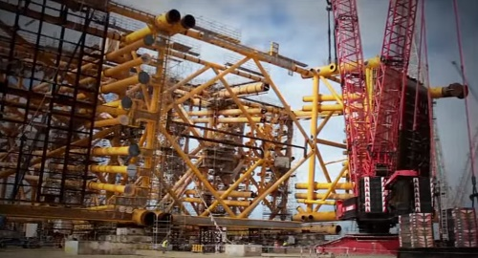
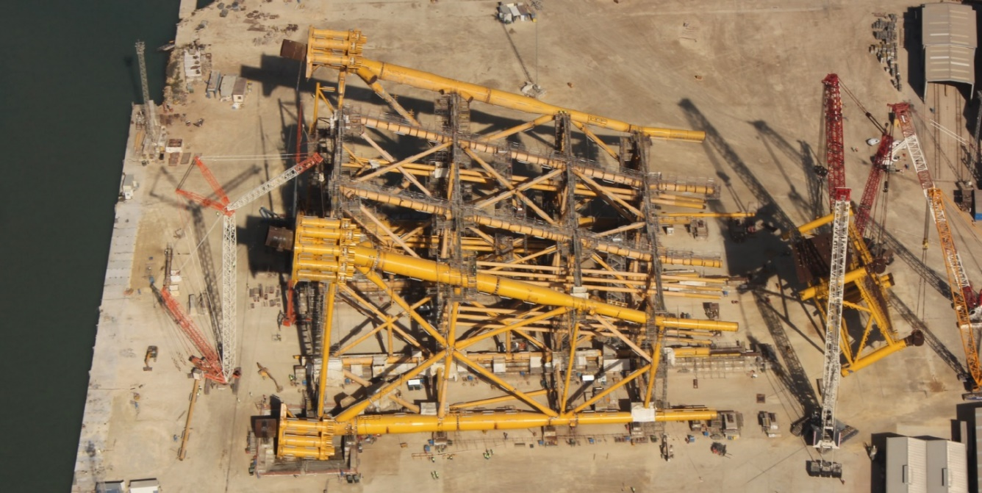
EXPERIENCIA EN OBRAS ANDAMIOS
Cliente: Propiedad:
Obra: Proyecto Mariner
Fecha: Mayo 2014
Duración de la obra: 12 meses
Localización: Cádiz - España
Sector: Yards
Tipo de contrato: Proyecto
Sistema utilizado: Layher
Tipo de trabajo: Todo tipo
Toneladas medias: 800
Personal medio en el proyecto: 60
Alcance: Servicio completo
Monto del contrato: 1.750.000 €

Slide 5
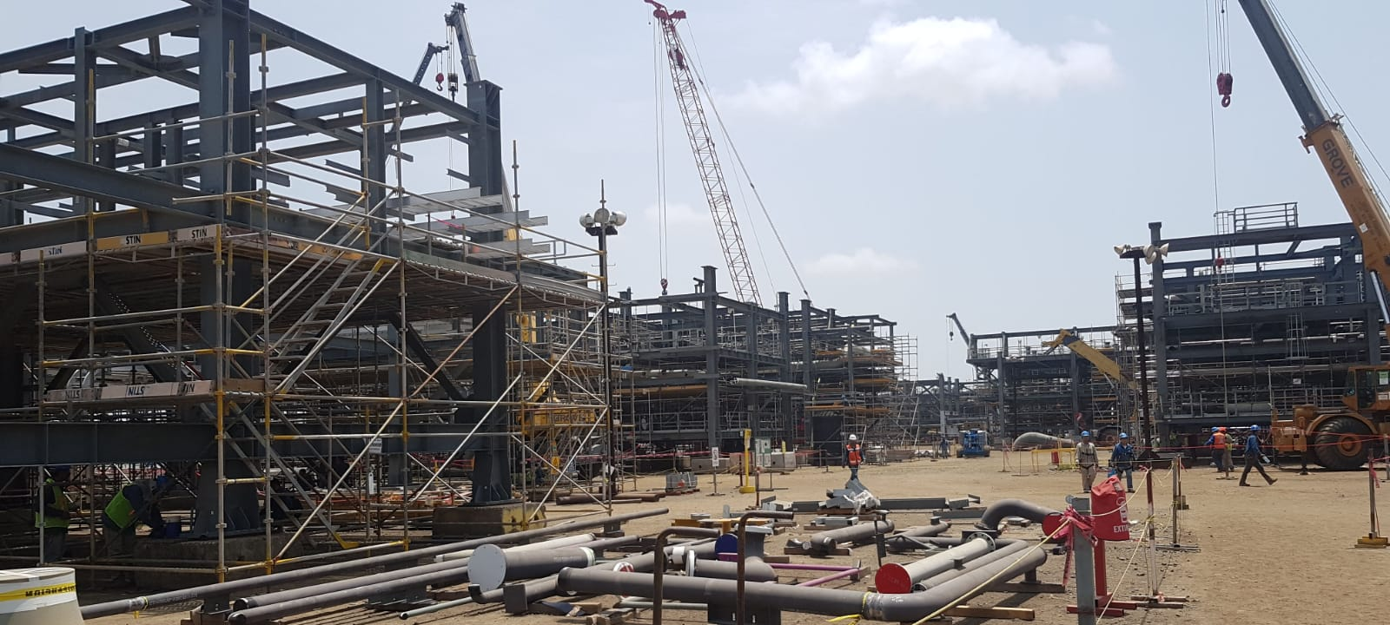
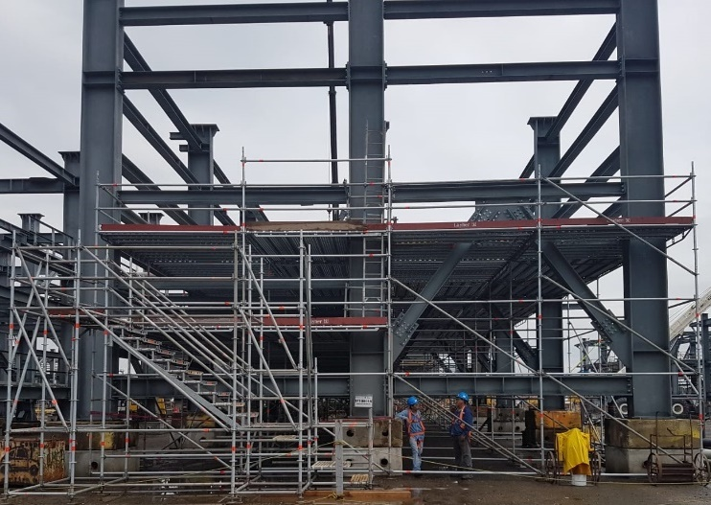
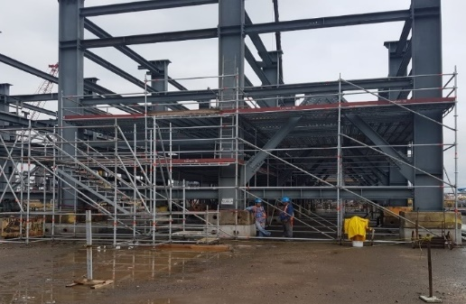
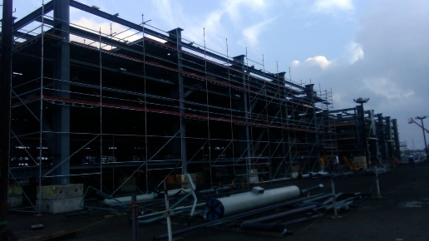


EXPERIENCIA EN OBRAS ANDAMIOS
Cliente: Propiedad:
Obra: Proyecto Franklin
Fecha: Marzo 2018
Duración de la obra: 24 meses
Localización: Veracruz - México
Sector: Energía
Tipo de contrato: Proyecto
Sistema utilizado: Layher y Crab
Tipo de trabajo: Todo tipo
Toneladas medias: 1400
Personal medio en el proyecto: 120
Alcance: Servicio completo
Monto del contrato: 57.000.000 MXN

Slide 6
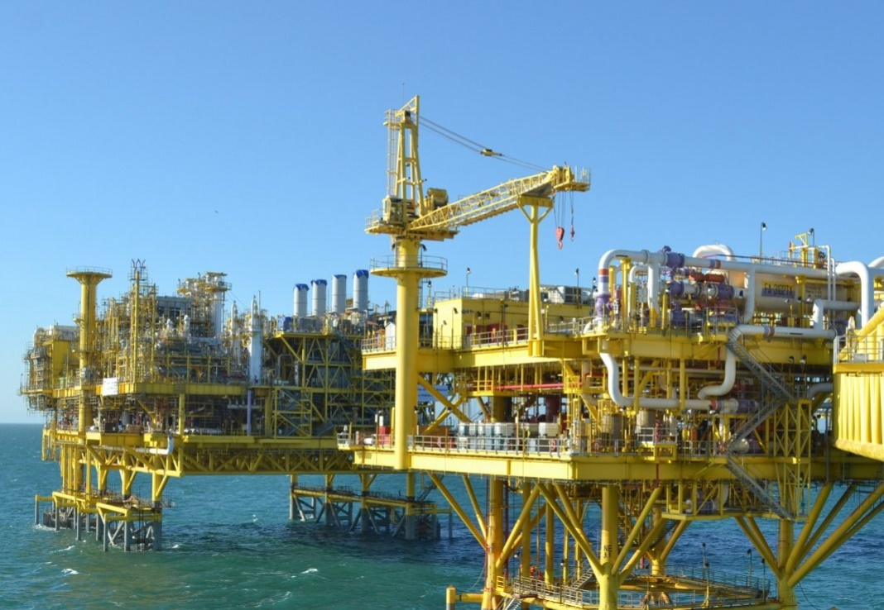
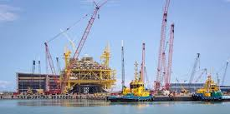

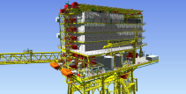
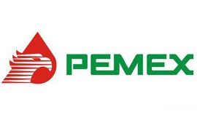

EXPERIENCIA EN OBRAS ANDAMIOS
Cliente: Propiedad:
Obra: Proyecto Habitacional-Litoral-A2
Fecha: Junio 2015
Duración de la obra: 18 meses
Localización: Veracruz - México
Sector: Energía
Tipo de contrato: Proyecto
Sistema utilizado: Ulma y Crab
Tipo de trabajo: Todo tipo
Toneladas medias: 200
Personal medio en el proyecto: 30
Alcance: Servicio completo
Monto del contrato: 22.000.000 MXN

